Slide 1
第 2 章 Spark 3.0安装和开发环境配置
2.1Windows10单机模式下安装和配置Spark
2.2经典的WordCount（Spark程序）
2.3小结

Slide 2
2.1 Windows10单机模式下安装和配置Spark
Windows 10系统是最常见的操作系统，本节将讲解如何在Windows 10系统中下载、使用Spark单机模式。

Slide 3
2.1.1 Windows 10安装Java 8
1.首先从Java地址下载安装Java安装程序，地址如下：
http://www.oracle.com/technetwork/java/javase/downloads/index.html
2.此时单击JDK Download按钮，之后按需求选择Java的版本号。本例中为了统一安装，这里全部选择64位Java安装文件进行下载
3.双击下载后的文件，在默认路径安装Java，如图2-3所示，此时静待安装结束即可。笔者电脑采用的是1.8.151的版本，只要比这版本高的都可以。
4.安装结束后需要对环境变量进行配置，首先右击“我的电脑”|“属性”选项，在弹出的对话框中单击“高级系统设置”选项，然后选中“高级”标签。单击“环境变量”按钮，在当前 用户名下新建JAVA_HOME安装路径，即前面jdk安装所在路径。
5.PATH用于设置编译器和解释器路径，在设置好JAVA_HOME后，需要对PATH设置以便能在任何目录下使用
6.最后再对CLASSPATH进行配置，此时需要注意的是，路径方框中一定要在开头加上“.;”（不包括引号）
7.单击Windows 10开始菜单，在附件里面找到运行，输入cmd命令
8.输入命令后打开控制台界面，在打开的界面中输入java
9.运行后出现如图2-9所示的界面，说明Java已经配置好了！电脑可以运行Java程序了。

Slide 4
2.1.2 Windows 10安装Scala 2.12.10
1.Scala的安装比较容易，直接下载相应的编译软件，下载之后双击程序直接安装即可，Scala会在安装过程中自行设置。我们需要下载的版本是Scala 2.12.10，
下载地址：http://www.scala-lang.org
2.打开Scala网站首页
3. 单击DOWNLOAD按钮，进入下载界面
4.根据日期的不同，在首页默认下载的Scala版本也不尽相同，这里本文笔者选用的是2.12.10版本，单击图2-12中ALL download按钮进入版本选择页面
5. 单击图2-12中画横线的按钮进入Scala 2.12.10版本的下载页面，等待程序下载完成后，双击进行程序安装。
6. 与Java安装时类似，安装结束后对环境变量进行配置，首先右击“我的电脑”|“属性”菜单，打开“系统属性”对话框。单击“高级系统设置”选项。之后选中“高级”标签。单击“环境变量”按钮。在当前用户名下新建SCALA-HOME安装路径，即前面Scala安装所在路径
7.设置path变量：找到系统变量下的path项，单击编辑。在“变量值”一栏的最前面添加如下的“%scala_Home%\bin;”。
8.跟前面运行Java命令一样，还是通过在“运行”对话框输入cmd命令打开命令控制台。

Slide 5
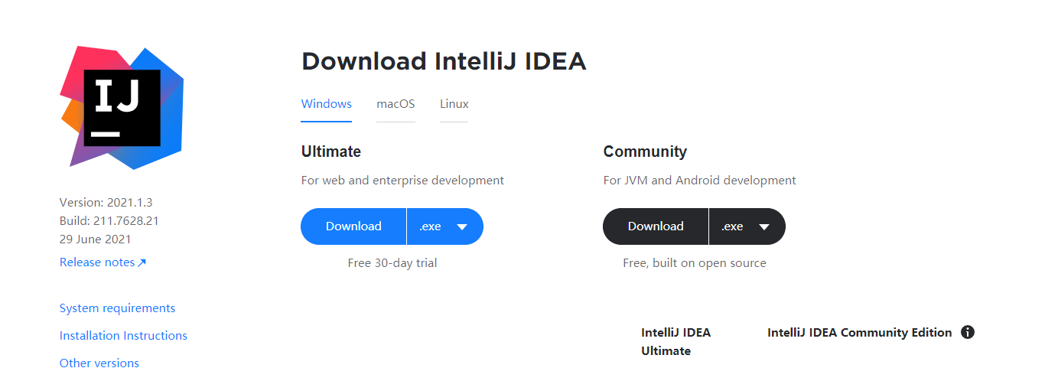
2.1.3 Intellij IDEA下载和安装
Intellij IDEA是常用的Java编译器，也可以用它作为Spark单机版的调试器。Intellij IDEA有社区免费版和付费版，这里只需要使用免费版即可。
Intellij IDEA下载地址为：http://www.jetbrains.com/idea/download/，如图所示，选择右侧社区免费版下载即可。

Slide 6
2.1.4 Intellij IDEA中Scala插件的安装
1.在桌面上找到已安装的Intellij IDEA图标，双击打开后请等待读取界面结束。由于Intellij IDEA是首次使用，之后会进入创建工程选项。
2. 因为需要使用的是Scala语言编译程序，这里建议读者先选择新建工程，验证是否可以使用Scala创建工程
3.其中并没有可以建立Scala工程的选项。即，如果需要使用Scala，Intellij IDEA需要进一步配置相应的开发组件。因此在这一步，单击Cancel按钮，之后选择Configure选项，然后选择Plugins进入插件的选择，单击左下角的“Install Intellij Plugins...”，上面显示了当前可以安装的插件。
4.此时如果显示的插件过多，可以在Search文本框中键入Scala搜索相应的Scala插件。
5.当找到Scala插件后，单击右侧的install plugin绿色按钮，等待一段时间，即可完成安装，笔者这里是已经安装好了的，所以没有这个选项，有一个卸载的选项
6.当安装完毕后，可以看到，在new project选项下有一项新的项目即为“Scala”

Slide 7
2.1.5 HelloJava——使用Intellij IDEA创建Java程序
1.单击桌面上的Intellij IDEA标记，打开Intellij IDEA软件，这里建议读者先选择新建工程，单击新建工程后界面。
2.这里笔者首先创建的是Java程序，因此可以在弹出的如图2-25所示的窗口中进行选择，左侧选择Java选项，右侧选择Kotlin(Java)选项。
3.单击Project SDK右侧的New…按钮，在弹出的对话框中选择JDK按钮，选定Java JDK安装目录。
4.单击Next按钮后给创建的文件起一个好名字，然后单击Finish按钮，即可创建程序文件。
5.在弹出的界面上，右击左侧的src（源码），之后单击New|Java Class菜单。
6.此时，在弹出的界面右侧补充代码。

Slide 8
2.1.6 HelloScala——使用Intellij IDEA创建Scala程序
1. 单击IDE主界面上File标签，新建一个工程。
2.之后会进入工作界面，在这里有两种方式可以新建一个Scala程序，笔者推荐使用第二种方式，即左边框图中的Scala选项和右边主图中Scala程序。
3.最后单击Finish后会进入存放地点设置和Scala编译器设置页面，这里选择输入2.1.2节中安装的Scala目录地址。
4.右击左侧列表中的src列表项来新建文件，但是需要注意，这里是新建一个Scala Class文件。
5.与Java编译时类似，右击文件名，选择“Run代码段”。

Slide 9
2.1.7 最后一脚——Spark 3.0单机版安装
1.Spark单机版安装首先需要下载Spark预编译版本，Spark的网站地址为：http://spark.apache.org/。进入后单击左边标签的选项进入下载页面。
2.这里是选择Spark的下载版本，因为笔者将在Windows 10上虚拟出一个Spark的运行环境，因此笔者建议读者下载安装Spark 3.0.2的预编译版本。可以看到，这里笔者选用的是非常新的Spark 3.0版本的文件，可能读者在使用本书时有更新的文件可供下载，这里笔者推荐使用的是Spark 3.0版本。
3.下载下来的文件是tar格式的压缩文件。可能有读者使用Linux学习过初步的Spark知识，但是单机版本的Spark与Linux不同在于，此时下载的tgz文件不要安装，可以直接使用Winrar软件或者Bandizip软件解压打开。
4.要在Intellij IDEA上运行Spark项目必须把里面的jars包都加入到Project Structure的Libraries中。
5.添加后的lib文件框

Slide 10
2.2 经典的WordCount（Spark程序）
上节成功安装完Spark 3.0单机版，下面可以开始ML的学习了，这也是我们Spark机器学习万里长征的第一步。

Slide 11
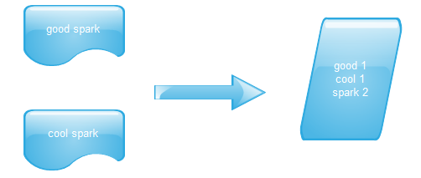
2.2.1 Spark 3.0实现WordCount
相信有不少读者都有Hadoop的学习经验，经典的WordCount是MapReduce入门必看的例子，可以称为分布式框架的Hello World，也是大数据处理程序员必须掌握的入门技能。考察了对基本Spark语法的运用，也是一个简单的自然语言处理的小程序，即统计文章中的词频。源代码参照Spark官网的WordCount中的示例代码实现了text文件的单词计数功能，单词之间按照空格来区分，是理解Spark使用和原理最简单最直接的示例。其形式如图所示。

Slide 12
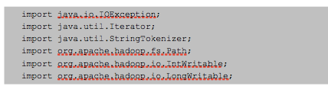
2.2.2 MapReduce实现WordCount
与Spark对比的是MapReduce中wordCount程序的设计，如程序2-4所示，在这里笔者只是为了做对比，如果有读者想深入学习MapReduce程序设计，请参考相关的专业书籍。
代码位置：// SRC//C02// wordCount.java
程序2-4 MapReduce中wordCount程序的设计

Slide 13
2.3 小结
Intellij IDEA是目前常用的Java和Scala程序设计以及框架处理软件，它拥有较好的自动架构、辅助编码和智能控制等功能，目前有极大的趋势取代Eclipse的使用。
在Windows上对Spark进行操作，解决了大部分学习人员欠缺大数据运行环境的烦恼，便于操作和研究基本算法，这对真实使用大数据集群进行数据处理有很大的帮助。在后面的章节中，笔者将着重介绍基于Windows单机环境下Spark的数据处理方法和内容，这种单机环境下相应程序的编写，与集群环境下运行时的程序编写基本相同，部分程序稍作修改即可运行在集群中，这点请读者不用产生顾虑。

